Slide 1
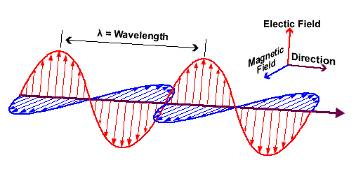
Ch. 6. 분광분석(SPECTROSCOPY)
빛(Light)
입자/파동의 이중성(dual property)
분광분석에서는 파동의 성질을 이용 – 빛은 전자기파(electromagnetic wave)
http://www.ndt-ed.org/EducationResources/CommunityCollege/RadiationSafety/theory/nature.htm

Slide 2
Ch. 6. 분광분석(SPECTROSCOPY)
빛의 속도: ≈300,000km/s
$c=λν$ (파장*진동수)
빛의 에너지: 진동수에 의해서만 결정
$E=hν=h\frac{c}{λ}$
(h: Plank’s constant=6.62606957*10⁻³⁴ J.s=4.135667516*10⁻¹⁵ eV.s)
→ 분광분석학의 가장 기초적인 원리:
다양한 물리-화학적 현상들은 각기 다른 수준의 에너지를 흡수 방출한다
에너지 수준에 따른 해당 파장의 전자기파를 흡수하거나 방출하는 성질을 이용하여 분석

Slide 3
Ch. 6. 분광분석(SPECTROSCOPY)
Spectrum of Light
Wave type Wavelength (cm)
Electric 10¹⁰-10⁶
Radio 10⁶-10²
Microwave 10²-10⁻²
Infrared 10⁻²-7.7×10⁻⁵
Visible 7.7×10⁻⁵-3.9×10⁻⁵
Ultraviolet 3.9×10⁻⁵-10⁻⁶
X-Rays 10⁻⁶-10⁻⁹
Gamma rays 10⁻⁹-10⁻¹²

Slide 4
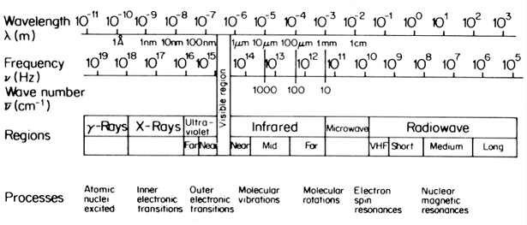
http://www.science4heritage.org/survenir/approach/?c=NIR-spectroscopy

Slide 5
Ch. 6. 분광분석(SPECTROSCOPY)
Units
Unit prefixes
p = pico = 10⁻¹²
n = nano = 10⁻⁹
μ = micro = 10⁻⁶
m = milli = 10⁻³
K = killo = 10³
M = mega = 10⁶
G = giga = 10⁹
T = tera = 10¹²

Slide 6
Ch. 6. 분광분석(SPECTROSCOPY)
Frequency units
Hz (hertz) -- KHz, MHz, GHz
( c (cycle); old notation, but still being used)
Wavelength units
m, mm, μm, nm, etc.
Å=10⁻⁸ cm -- X-Ray 연구에서 사용
몇몇 틀린 단위 (예전에는 상요되었음)
μ --> μm
mμ --> nm

Slide 7
Ch. 6. 분광분석(SPECTROSCOPY)
Energy units
erg = g cm²/sec
eV = 1.602×10⁻¹² erg
cm⁻¹ (wavenumber) = 1.99×10⁻¹⁶ erg
cal = 4.18×10⁹ erg = 4.18 J

